Slide 1
CTS - Comite De tecnologia e serviços
OFCS/OCS – On & Off Line Charging System
DTI & DDER
Dti - Diretoria De Arquitetura e novas tecnologias
Dder - DIRETORIA DE DESENVOLVIMENTO E ENGENHARIA DE REDE
Setembro/2012

Slide 2
Motivadores
OFCS/OCS
Plano de Trabalho

Slide 3
Motivadores
OFCS/OCS
Plano de Trabalho

Slide 4
Motivadores
A OI, para aumentar sua participação no mercado, necessita acompanhar e prever as tendências tecnológicas do seu setor, buscando antecipar-se a concorrência e aos desejos dos clientes.
Com isto, a DTI, em conjunto com a DDER, deverão trabalhar na definição de uma Diretriz Tecnológica unificada para os próximos 5 anos, que tentará prever estas tendências e capacitar o parque tecnológico já existente e futuro, de forma a preparar a OI para estes novos desafios definindo claramente seus domínios de atuação entre as duas Diretorias e seus clientes internos.
DTI
DDER
Visão Única
(Técnica & Negócio)
BUs

Slide 5
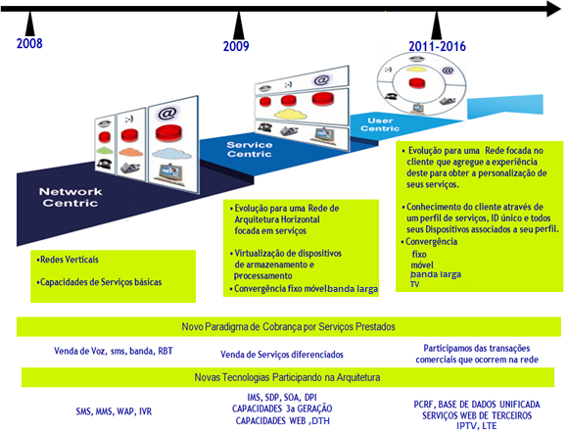
Motivadores
Embasamento da Evolução da Planta de Multisserviços da OI
Unificação dos serviços oferecidos para diferentes tipos de acesso
Apoiar a disponibilização de serviços continentais e para todos os tipos de clientes
Maximizar sinergias operativas, CAPEX e OPEX, tendendo a uma infraestrutura comum para prestação de Multiserviços de forma homogênea

Slide 6
Motivadores
OFCS/OCS
Plano de Trabalho

Slide 7
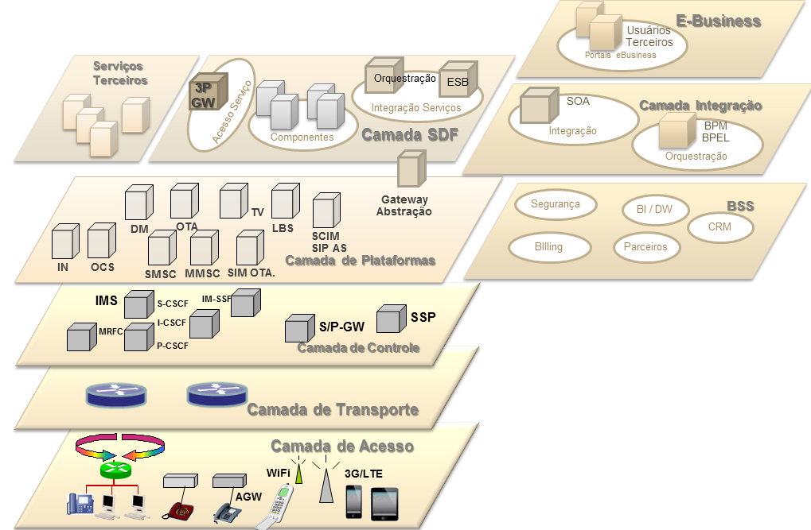
Convergent Charging – Escopo de Objetivo
Recomendação de Papéis e Responsabilidades
Cliente gestionado pelo portfólio Multisserviço, independente da modalidade de pagamento e da Rede e ou Plataformas em que estes serviços se encontram.
Espera-se como Diretriz de Arquitetura de Serviços, possuir uma plataforma única na OI de acordo com o RoadMap do 3GPP, capaz de suportar OCS (Online Charging System) e OFCS (Offline Charging System) integrada a soluções de faturamento, arrecadação e cobrança fechando uma única solução de Billing Convergente, escopo do programa p8 dos Projetos Estruturantes da DTI.
Tarifação
Eventos de rede e serviço coletados e transformados em eventos de tarifação e/ou CDRs para serem faturados por systemas da DTI.
Billing Domain
CS
-
NE
Service
-
NE
SIP AS
MRFC
MGCF
CGF
CDF
P
BGCF
I
-
CSCF
S
-
CSCF
IMS
OCS
-
CSCF
GWF
WLAN
SGSN
GGSN
TPF
Offline Charging
CRF
Online Charging
AF
3GPP TS 32.240 Rel 10

Slide 8
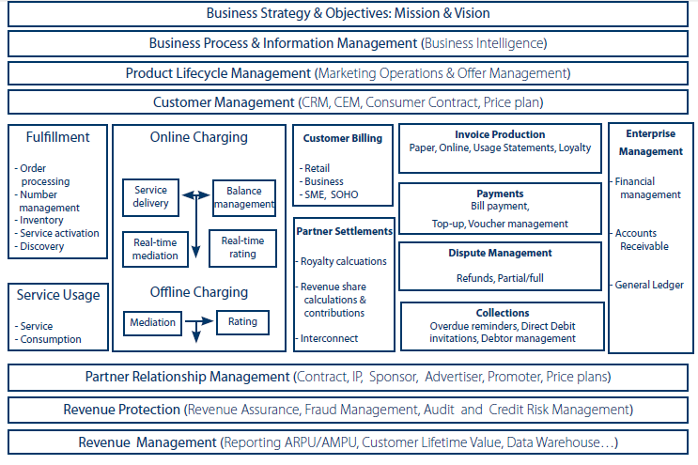

Conceito – Convergent Charging – GBA
Global Billing Association MAP – Conceituação Inicial
GBA MAP v3 – Global Billing Association MAP
Dada a importância e a contribuição da GBA a gestão de negócios de Telecom, O tmForum passou a incluir suas definições no framework eTOM a partir de 2007.

Slide 9



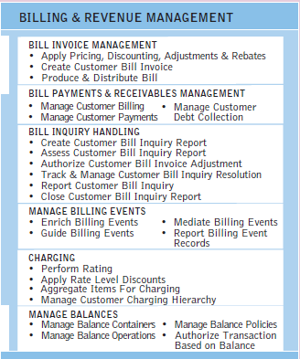
Conceitos - Convergent Billing – TMForum
Charging no escopo do domínio eTOM
Domínio do eTOM ao qual o Charging é classificado

Slide 10
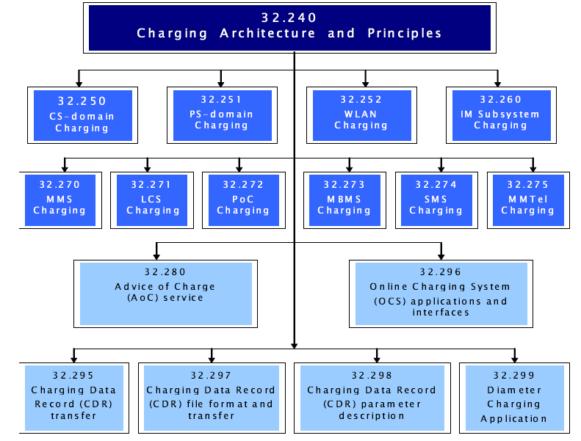
Charging Management - Princípios e Arquitetura 3GPP
Estrutura de Especificações 3GPP

Slide 11
Arquitetura Referência – 3GPP Charging Principles
Billing Domain
CS
-
NE
-
NE
Service
SIP AS
MRFC
MGCF BGCF IBCF P-CSCF I-CSCF
CGF
CDF
IMS-GWF
OCS
S-CSCF
WLAN
SGSN
S-GW
P-GW
PCEF
OFFLINE
CHARGING
ONLINE
CHARGING
PCRF
AF
3GPP TS 32.240 Rel 10

Slide 12
Arquitetura Referência – 3GPP Offline/Online Charging
Offline Charging System
(OFCS)
CTF: Charging Trigger Function
CDF: Charging Data Function
CGF: Charging Gateway Function
BD: Billing Domain. This may also be a billing system/ billing mediation device.
Online Charging System
(OCS)
CTF: Charging Trigger Function
OCF: Online Charging Function
ABMF: Account Balance Management Function
RF: Rating Function
3GPP TS 32.240 Rel 10

Slide 13
Arquitetura Referência Offline/Online CS (3GPP Merge)
Customer Relationship Management
Billing Domain
Order Management
O²CF
Bx
Tariff info
Subsc acc
CGF
RF
ABMF
Recharging server
Rr
Ga
Re
Rc
Ga
OCF
CDF
EBCF
SBCF
ABMF: Account Balance Management Function
CDF: Charging Data Function
CGF: Charging Gateway Function
CTF: Charging Trigger Function
OCF: Online Charging Function
RF: Rating Function
Rf
Ro
3GPP
Network
CN
Domain
Service
element
Sub-system

Slide 14
Arquitetura Referência – Visão Completa Oi
Customer Relationship Management
ABMF: Account Balance Management Function
CAS: Convergent Application Server
CDF: Charging Data Function
CGF: Charging Gateway Function
CTF: Charging Trigger Function
OCF: Online Charging Function
RF: Rating Function
Billing Domain
Order Management
iO²CF
iO²CF
SDF
Bx
Preços, impostos, promoções e planos
Tariff info
Subsc acc
CGF
RF
ABMF
Recharging server
Rr
CDR: concatenação, validação e formatação
Ga
Re
Bolsos, saldos e dados assinante
Ga
Rc
Controle de sessão/eventos e procedimentos de sinalização
OCF
Ro
EBCF
SBCF
Ro
API (Parlay X/WS)
CDF
Lógica de execução não vinculada à função de tarifação
CAS
Sy
UDR
Criação de CDR por NE
Ud
Rf
CAP
Gy
ISC
3GPP Network

Slide 15
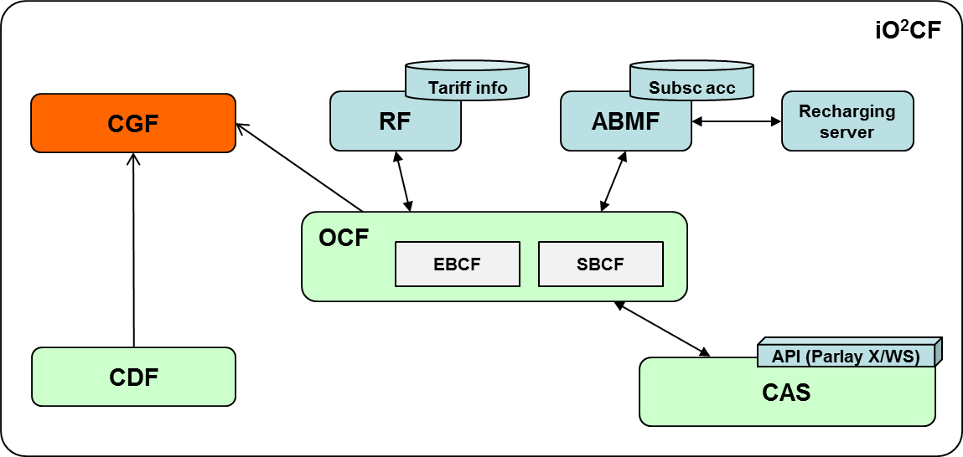
Convergent Charging – Diretriz de Evolução
Modelo Atual - Monolítico
Modelo Evolutivo Proposto – Modular com compartilhamento de responsabilidades no controle das funções de Core e Care.
System data base
Application Service Logic
Execution Environment
Front End

Slide 16
Motivadores
OFCS/OCS
Plano de Trabalho

Slide 17

Próximos Passos
Validação e Liberação da RFP OCS Convergente para contratação
Comunicar as Gerências DDER e DTI

